Slide 1
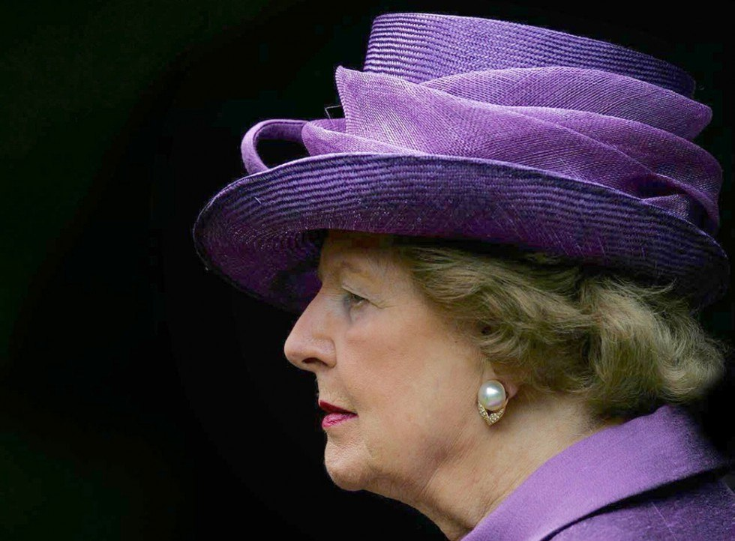
Маргарет
Тетчер
Виконала студентка
групи МНД-11
Куба Лілія

Slide 2

«Великобританія володіє двома скарбами, одне з них - нафта, інше - Маргарет Тетчер»

Slide 3


Політичний лідер — авторитетний член організації, групи, суспільства загалом, особистий вплив якого дає йому змогу відігравати провідну чи суттєву роль у політичних процесах та ситуаціях, це володар, який використовує будь-які засоби для наведення громадського порядку й збереження свого панування.

Slide 4

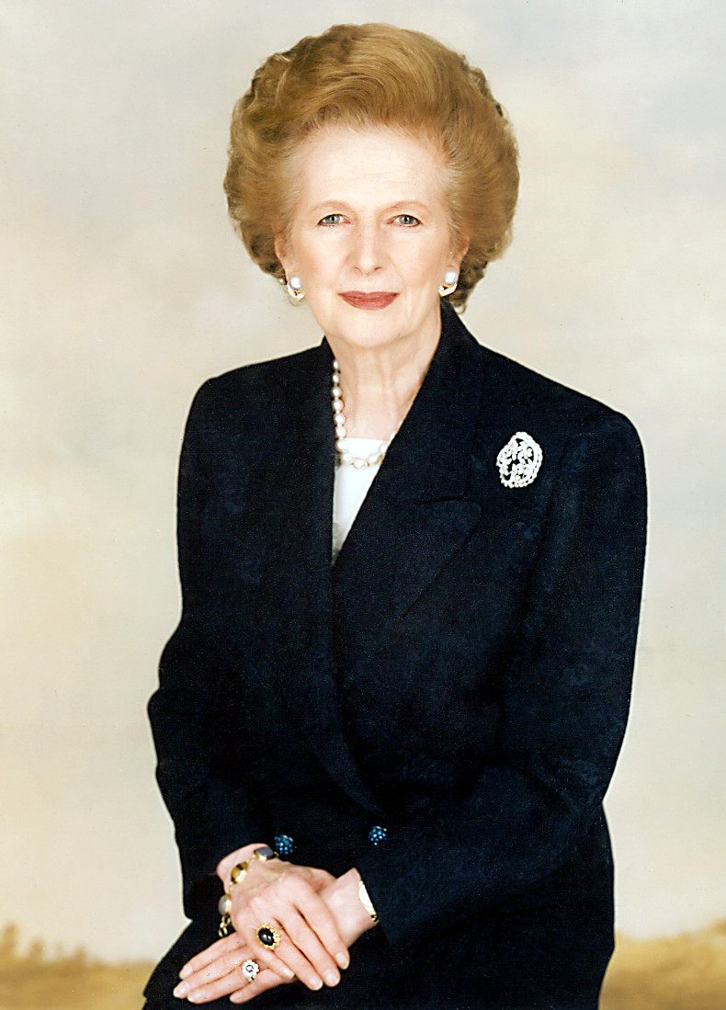
Біографія
Маргарет Тетчер, мабуть, найвідоміша жінка-політик у світі. Вона народилася в Англії 13 жовтня 1925 року в набожній родині. Походження Маргарет не було характерним для людей, котрі займали пости в партії торі. Батько був дрібним підприємцем. Він намагався дати своїй дочці все, чого не було в нього самого, тому він завжди вчив її бути зразковою особистістю і порядною людиною.

Slide 5
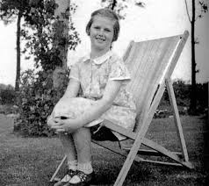
У п'ятирічному віці Маргарет Тетчер вже вміла грати на фортепіано, в дев'ятирічному вона перемогла на літературному конкурсі. Коли вчителька поздоровила її, сказавши: «Тобі пощастило, Маргарет», - та заперечила: «Чому пощастило? Я перемогла заслужено!»
Крім того, вона допомагала батькові по роботі в магазині і таким чином освоїла ази підприємницької діяльності.

Slide 6
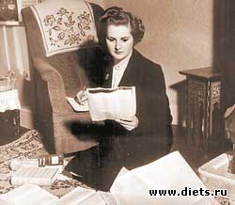
Батько віддав Маргарет у найкращу школу міста. У 1930 році вона вступила до загальноосвітньої школи графства в передмісті Хантінг- Тауер.
З раннього віку – вже в 10 років – Маргарет приймала участь у виборчій кампанії Робертси активно підтримували кандидата від партії консерваторів. Маргарет тоді виконувала роль зв’язної , розносила документи консервативної партії. Тим самим вона займалась й на місцевих виборах.
Вона любила зустрічі із знаменитостями, що заїжджали до школи, перш за все політиками, охоче вступала з ними в розмову, задавала питання. Вона рано почала брати участь у шкільному дискусійному клубі

Slide 7
Коли у вересні 1939 року почалась друга світова війна, Маргарет було 13 років. Війна подіяла на неї дуже сильно. Не дивлячись на те, що Грентем був дуже маленьким містечком, він значно постраждав від бомбардувань. В ці роки Маргарет дуже перейнялася духом патріотизму. Тоді вона усвідомила всю важливість захисту Вітчизни від ворога. Як відмічають біографи, війна зміцніла її політичні погляди як консерватора.
Коли закінчилась війна , Маргарет було неповних двадцять років і до цього часу вона сформувалась як впевнений консерватор.

Slide 8
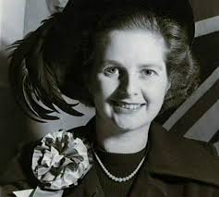
Після вступу в університет Маргарет відразу активно включається в університетську асоціацію консерваторів. Тетчер отримала вищу освіту з науковою ступінню бакалавра з хімії у 1947 році і поступила на роботу в якості наукового робітника, що проводив хімічні дослідження.
Вона – єдиний прем’єр-міністр в Британській історії, яка мала вищу освіту по природничим наукам. Її кар’єра хіміка була короткою, оскільки сердце належало політиці і закону.

Slide 9
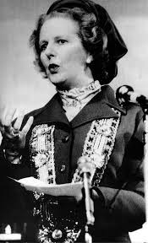
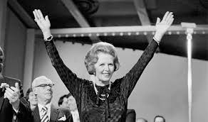
Початок політичної кар’єри
В Оксфорді Тетчер сформувалась як політичний діяч-консерватор. Вона дуже активно брала участь в роботі консервативної асоціації, віддаючи їй весь вільний час і вже у 1946 році її обрали президентом асоціації. Це був старт її активної політичної кар’єри і перший успіх на цій ниві.

Slide 10
У 1948 році вона знову була запрошена від асоціації на конференцію партії, там отримала запрошення висунути свою кандидатуру в парламент від округу Дартвуд. На той час їй було всього 23 роки, але її вже помітили, і на наступний рік на виборах у парламент вона була кандидатом партії від Дартвуда ( графство Кент). Це була лише репетиція майбутніх політичних битв. Вона була наймолодшим кандидатом консервативної партії на виборах 1950 року і вона їх програла.

Slide 11
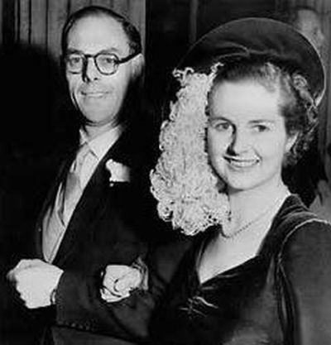
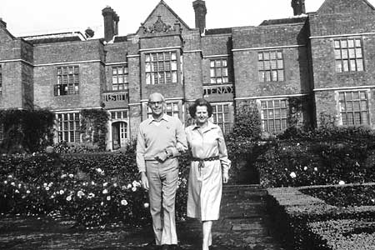
У вересні 1951 року Маргарет Робертс виходить заміж за багатого бізнесмена Деніса Тетчер. Існує думка, що Маргарет вийшла заміж за Деніса з думок практичного характеру. Вона ж не покинула свій задум отримати юридичну освіту і одержала ступінь юриста у 1953 році. Вона дозволяла їй безбоязно зайнятися політикою, оскільки тепер не потрібно було думати, як заробити на хліб насущний. Так це чи ні, але Маргарет опісля визнавала, що кошти Деніса дозволили їй цілком присвятити себе політиці.

Slide 12
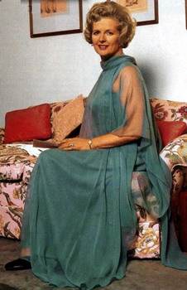
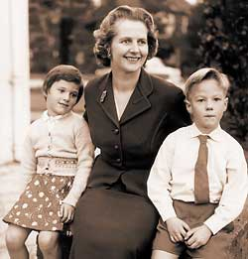
У серпні 1953 року Маргарет народила двійню: хлопчика та дівчинку, подружжя дало їм імена Марк і Керол. Звичайно, Маргарет уникла участі звичайної матері, проявивши всі свої зусилля, щоб отримати юридичну освіту і скласти через чотири місяці після народження дітей випускний іспит на адвоката.
Після одруження шлях Маргарет був полегшений. Вона покинула роботу, отримала юридичну освіту і почала вести адвокатську практику. Вона брала активну участь в роботі спілки «Консервативні адвокати».

Slide 13
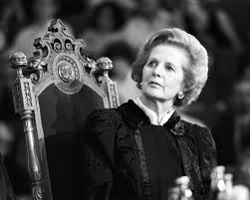
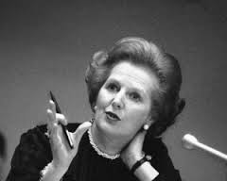
Обрання до парламенту
У 1959 році Маргарет Тетчер ще раз почала передвиборчу гонку за місце в парламенті в багатому передмісті Лондона, відомому як Фінглі. Тетчер виграла це місце в тридцяти трьохлітньому віці, завоювавши собі шлях до кар’єри завдяки своєму ораторському дару, який зачарував виборців.

Slide 14
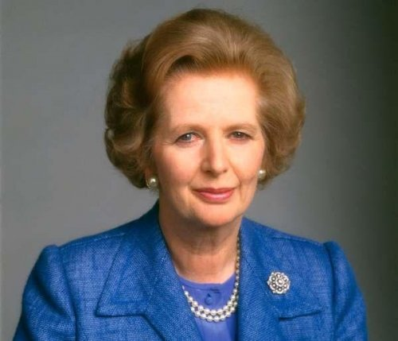
В 1959 році Тетчер потрапила до Палати Общин. Вона обійняла пост голови парламентського Пенсійного комітету, суміщаючи цю посаду з головою комітету з національної безпеки (1961-1964).
У 1967 році Тетчер була введена до Тіньового кабінету.
У 1970-1974 Тетчер обіймала посаду міністра освіти і науки.
Переконлива перемога консерваторів у 1979 році на виборах до Палати Общин зробила Маргарет Тетчер прем'єр-міністром Великобританії.

Slide 15
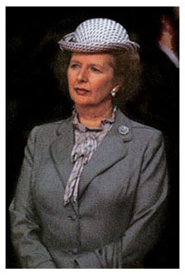
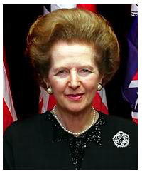
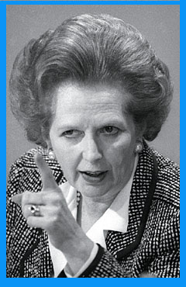
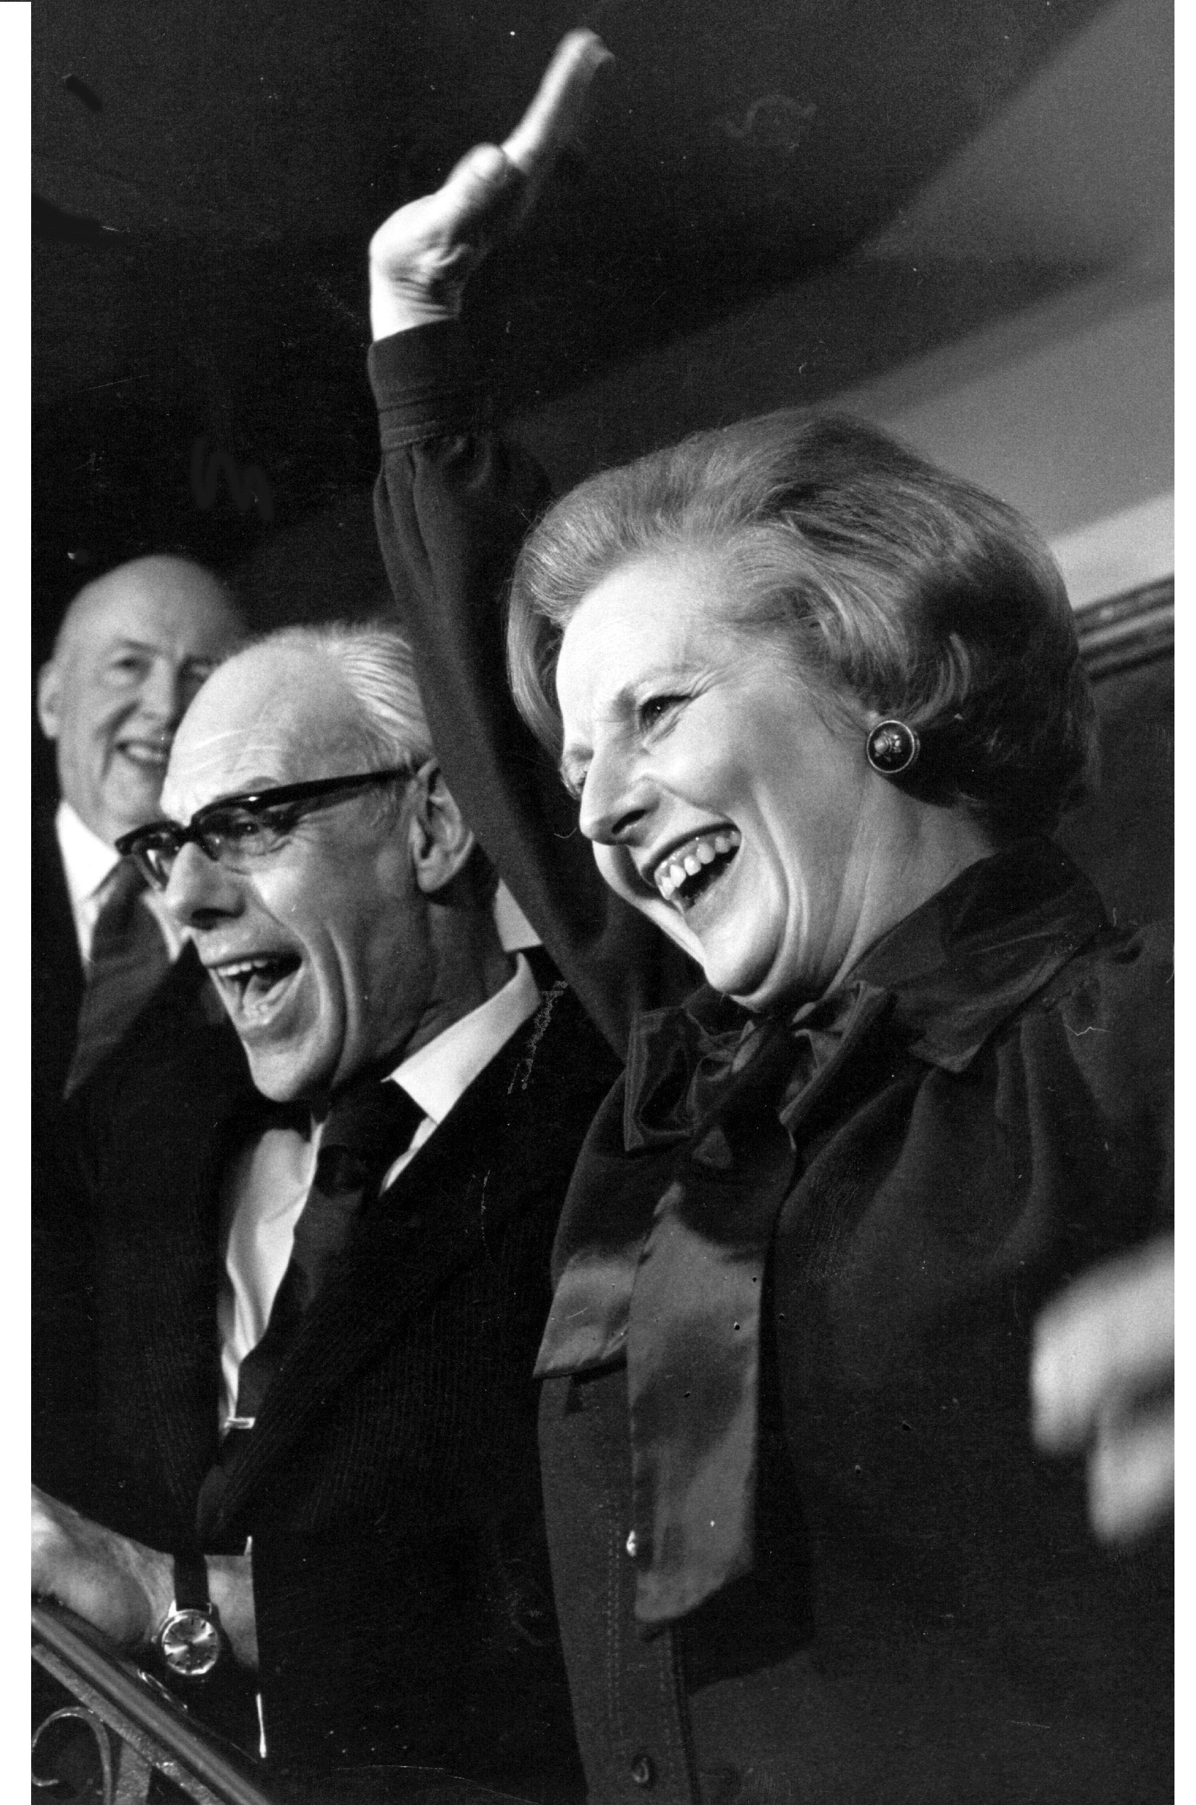
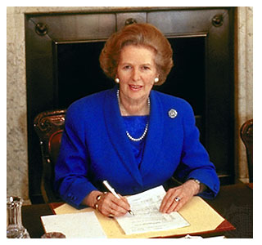
За роки перебування на посту глави уряду Великобританії Маргарет Тетчер завоювала репутацію “залізної леді“.
У її Кабінеті вся робота будувалася на чіткій ієрархічності, підзвітності і високій особистій відповідальності; вона була яскравою захисницею монетаризму, обмеженні діяльності профспілок жорсткими рамками законів.

Slide 16
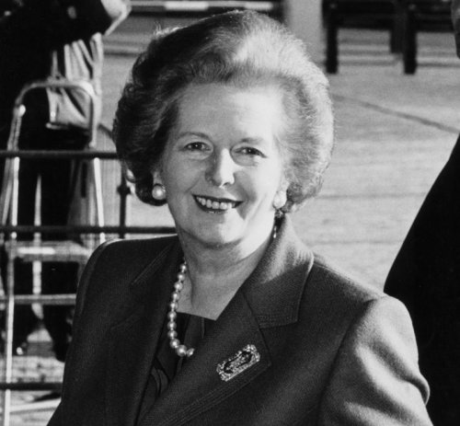
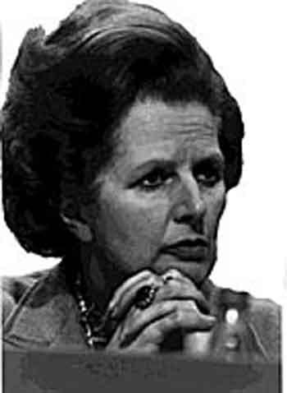
Наприкінці свого "правління" Тетчер розповсюдила свою жорстку політику на соціальну сферу - вона заохочувала приватну освіту, введення платної медицини.
Критики політики кабінету Тетчер вказують на те, що внаслідок політики, здійснюваної нею, посилився вплив центральної бюрократії. Крім того, уряд зробив цілу низку помилкових кроків чим значно зміцнив вплив тіньових капіталів на життя країни.

Slide 17
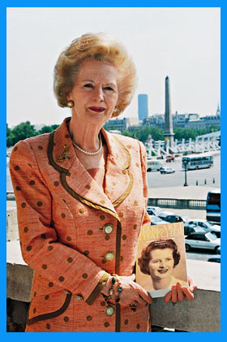
Політичні переконання
Маргарет Тетчер:
-Різке зменшення державного апарату
- Скорочення державних витрат на будівництво і соціальну сферу (крім медицини) обмеження субсидування та дотаційного стимулювання економіки
- Уряд повинен звести до мінімуму свою участь в економічному житті, тим самим забезпечивши свободу підприємництва
- Різке скорочення витрат на місцеві органи влади
- Масова приватизація (у тому числі муніципального житлового фонду)

Slide 18
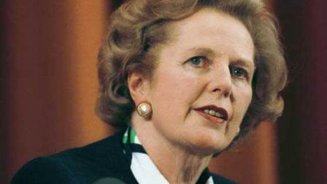
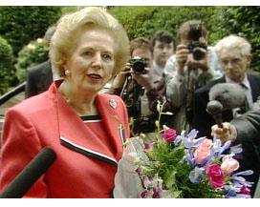
Політичний стиль
Маргарет Тетчер проявила себе як різкий консерватор . Залізо в її характері обернулося золотом для співвітчизників. У зв'язку з цим з'явилося таке політичне явище , як « тетчерізм ». Тетчерізм - унікальний. Ніхто , крім Маргарет Тетчер , не чинив на уряд мирного часу стільки особистого впливу . Тетчерізм - швидше стиль , ніж ідеологія . Тетчерізм - це особистісний , дуже характерний підхід до політики , а не пов'язаний ланцюг ідей. Маргарет Тетчер не є великим політичним мислителем або теоретиком . Її надихає особистий досвід і власні уявлення про Великобританію.

Slide 19
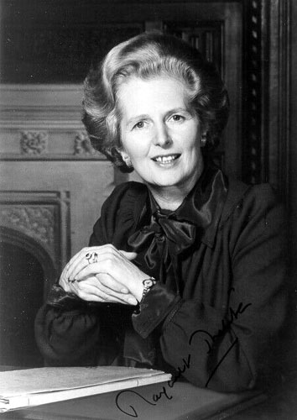
Тетчер не раз говорила і про те, що важливе завдання уряду - створення найбільш сприятливих умов для приватного бізнесу, який має право домагатися підвищення прибутків за умови повної відповідальності за результати власної діяльності. Особливість тетчеровского варіанту приватизації - широка розпродаж акцій дрібним власникам. Така лінія, відзначала вона, дозволяє залучати до філософії власництва масу рядових англійців, а, значить, в політичному плані-зміцнювати базу підтримки ними консерваторів.

Slide 20
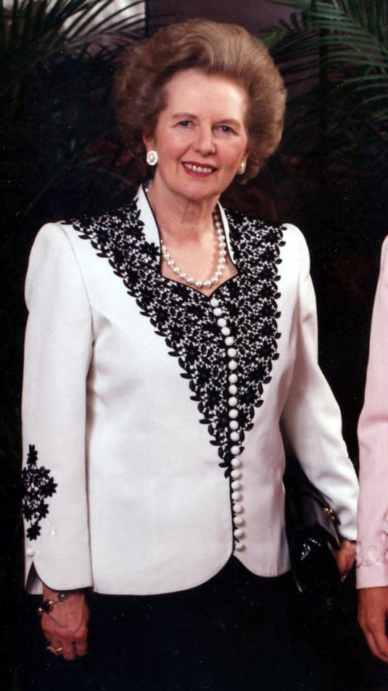
Відомі афоризми, цитати та висказування Маргарет Тетчер:
► Не слід безсоромно брехати, але іноді необхідна ухильність.
► Неважливо, скільки базікають мої міністри, аби вони робили те, що я говорю.
► Консенсус - це те, у що ніхто не вірить і проти чого ніхто не заперечує.
► Зовсім не обов'язково погоджуватися зі співрозмовником, щоб знайти з ним спільну мову.
► Складаючи своє враження про людину за перші 10 секунд, я дуже рідко міняю його.
► Я залишуся доти, доки не втомлюся. А поки Британія мене потребує, я ніколи не втомлюся.

Slide 21
Висновок:
Я вважаю, що Маргарет Тетчер - натура владна. Не просто так її називали «Залізної леді». Всі свої сили, неабиякий інтелект вона віддавала державній, політичній діяльності. Вона майстерно вела діалоги з сильними натурами на політичній сцені, навіть якщо це спілкування виливається в гострий діалог, принципова суперечка. Після третьої перемоги на виборах вона прагнула до того, щоб застосувати свої сили та досвід у міжнародних відносинах. Вона мала величезний досвід спілкування з державними діячами, відомими політиками, вважала особливо важливими зміцнення контактів з радянським лідером.
Безумовно, вона зіграла не маловажливу роль у розвитку своєї країни, а також залишила слід у світовій історії.

